Slide 1
Основные понятия и интересные факты из истории баскетбола.
Выполнила: Юрченко Татьяна Николаевна
учитель физической культуры лицей №144
2020 г.

Slide 2


Брось в корзину баскетбольные понятия
подбор
удар
защита
блокирование броска
атака кольца
блок

Slide 3
Понятия в баскетболе
повторное начало спортсменом дриблинга после потери
двойное ведение
движение с места без предваряющего удара мяча или перемещение с мячом сверх установленных ограничений
пробежка
излишняя задержка мяча в руках
пронос
грамотное нападение с использованием комбинации

позиционное нападение
номер разыгрывающего защитника
первый номер

Slide 4
кроссворд
По горизонтали:
Н
А
П
А
Д
Е
И
Е
1
Н
Р
Система атаки.
Олимпийский вид спорта.
Продвижение нападающих к кольцу соперников с целью создать численный перевес и забросить мяч в кольцо.
О
Б
А
С
К
Е
Т
Б
О
Л
2
Е
Ж
К
А
Т
А
К
А
3
По вертикали:
й
ц
у
к
е
н
г
ш
щ
з
х
ъ
Три шага с мячом в руках.
ф
ы
в
а
п
р
о
л
д
ж
э
я
ч
с
м
и
т
ь
б
ю

Slide 5
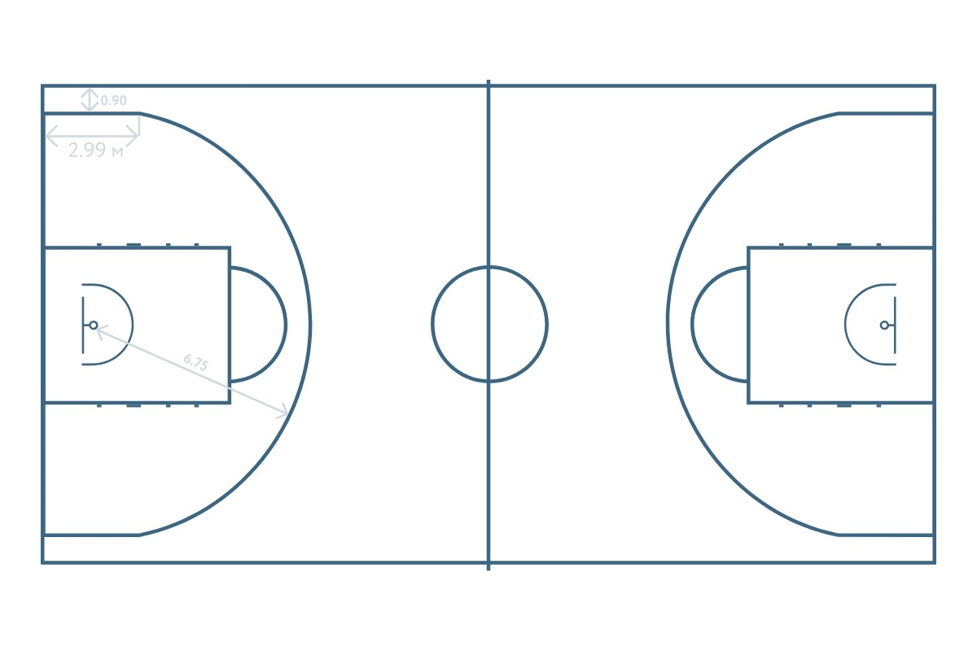

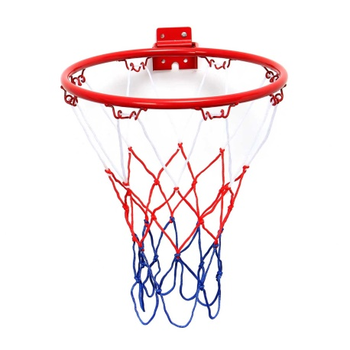
Брось в корзину, нажми на мяч, заработай очки.
2
1
3

Slide 6
Жесты судьи

Slide 7
Победные олимпийские года
Победа мужской сборной СССР на олимпиаде в Мюнхине.
1972
Первая олимпийская победа женской сборной
1976
Вторая олимпийская победа мужской сборной в Сеуле.
1988
Олимпийское золото женской сборной в Барселоне.
1992

Slide 8
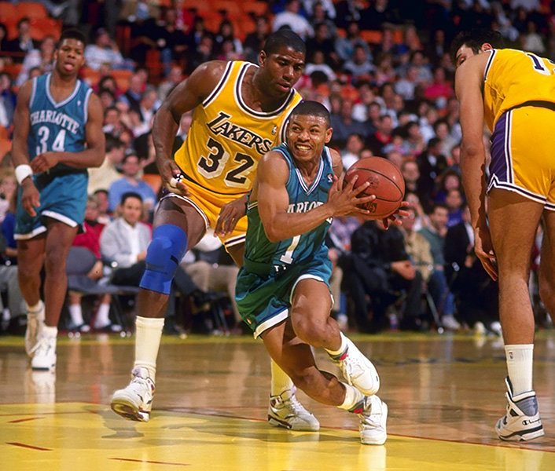
Интересные факты
N B A
Магси Богз 160 см
Эрл Бойкинс 165 см
Келвин Мерфи 175 см
Спад Уэбб 168 см
Нэйт Робинсон 172 см
Айзейя Томас 175 см
Конечно, таких игроков очень мало, но при большом желании,
огромной работоспособности можно стать исключением из правила!

Slide 9
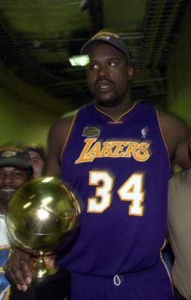
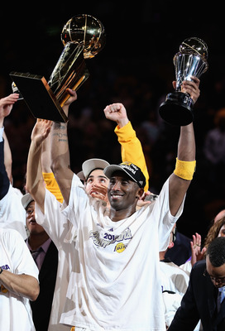
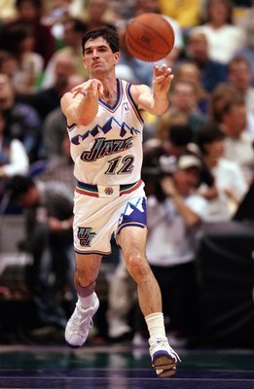
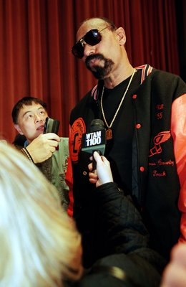
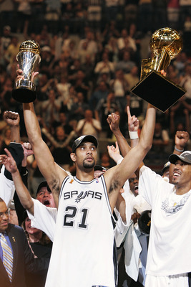
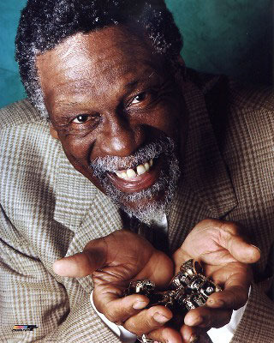
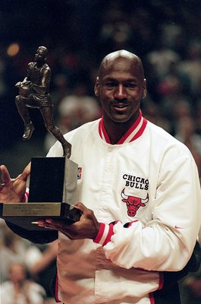
Звёздный пьедестал
Майкл ДЖОРДАН
Уилт ЧЕМБЕРЛЕН
Билл РАССЕЛЛ
Тим ДАНКАН
Кобе БРАЙАНТ
N B A
Шакил О′НИЛ
Джон СТОКТОН

Slide 10
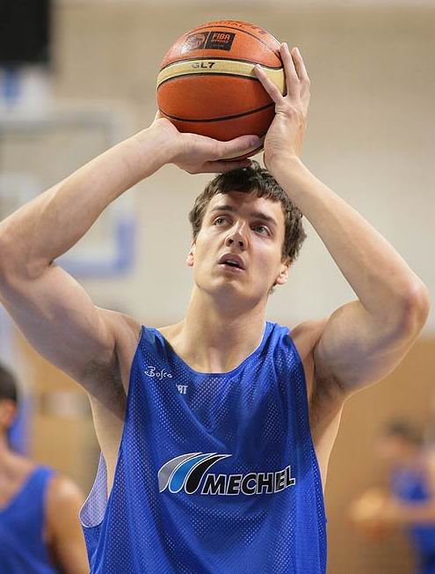



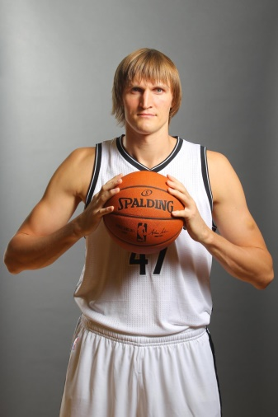
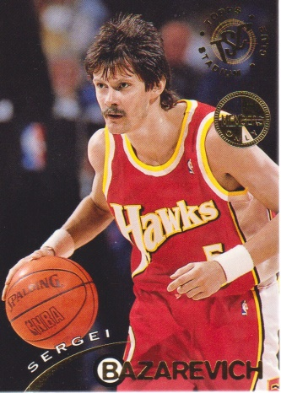
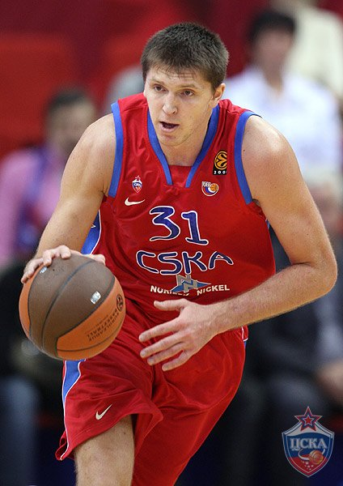
Звёздный пьедестал российских баскетболистов
Андрей КИРИЛЕНКО
Тимофей МОЗГОВ
Алексей ШВЕД
Сергей БАЗАРЕВИЧ
Виктор ХРЯПА
N B A
Сергей КАРАСЁВ
Александр КАУН

Slide 11
СПИСОК ИСПОЗЬЗУЕМЫХ ИСТОЧНИКОВ
https://www.sports.ru/tribuna/blogs/basketblogg/1176350.html
https://nsportal.ru/ap/library/drugoe/2014/06/09/vliyanie-igry-basketbol-na-rost-podrostka
https://infourok.ru/issledovatelskaya-rabota-po-basketbolu-na-temu-vliyanie-igri-basketbol-na-rost-podrostka-1731361.html
http://opace.ru/a/ponyatiya_sportivnyy_otbor_sportivnaya_orienttsiya_sportivnye_sposobnosti
https://youtu.be/ik_GBD-mSbQ
Триголов В.В. Баскетбол для всех и каждого: учебно – методическое пособие, 2007 – 336с
Гомельский А.Я. Библия баскетбола – Москва: Эскимо, 2015. – 256с.

